Slide 1
Аналіз A/B-тестування: ціноутворення на підписку
Щомісячна та щотижнева підписка
Країни Tier-1 | 7-денний A/B тест

Slide 2
Налаштування A/B тесту
Що ми тестували:
Control: $5.99 / місячна підписка + 3-денний період
Treatment: $2.99 / тижнева підписка + 3-денний період
Тест відбувався у 4 країнах Tier-1:
Австралія, Велика Британія, США та Канада.
Тривалість тесту: 7 днів.
Мета : Максимізувати paid conversion та revenue per install.

Slide 3
Перевірка достовірності даних
✔ Збалансований розподіл (~50/50)
✔ Відсутність перекосу країни
✔ Однакова тривалість тесту для обох груп
Висновок: Дані коректні, результати можна інтерпретувати

Slide 4
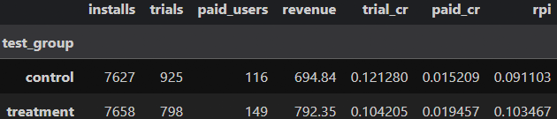
Огляд показників воронки продажів
Install → Trial → Paid → Revenue
Проаналізувавши не лише фінальний дохід, а всю воронку, щоб зрозуміти, де саме відбуваються зміни:
на вході (trial), на оплаті (paid) чи в загальній економіці.

Slide 5
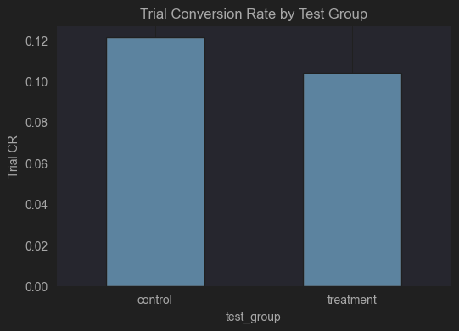
Trial Conversion Rate
У treatment ми бачимо
зниження trial conversion.
Це означає, що тижнева підписка
виглядає менш привабливо
на етапі входу.

Slide 6
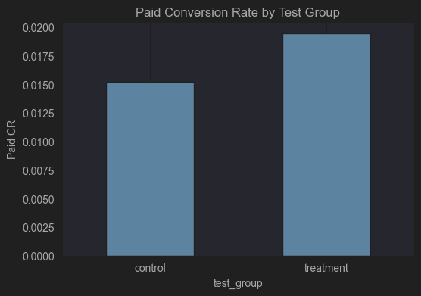
Paid Conversion Rate
Незважаючи на нижчий trial CR,
treatment показує вищу paid
conversion. Це свідчить про те, що
користувачі, які доходять до trial,
частіше конвертуються в оплату.

Slide 7
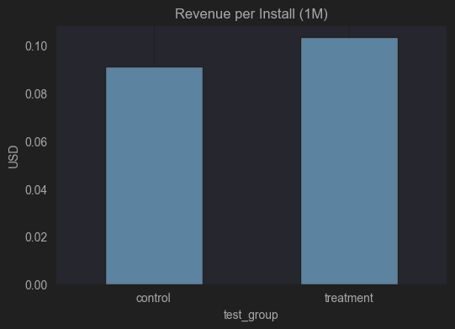
Revenue per Install
Саме ця метрика визначає
бізнес-рішення.
Treatment показує позитивний
revenue uplift, тобто кожна інсталяція
приносить більше грошей.

Slide 8
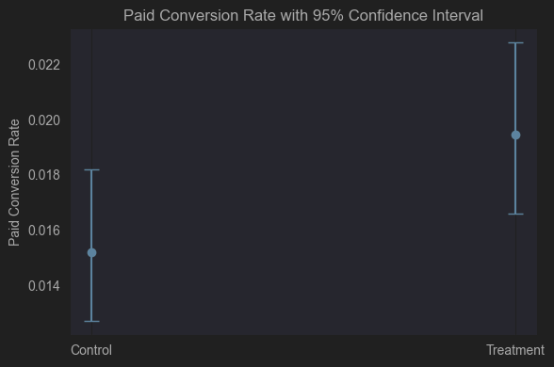
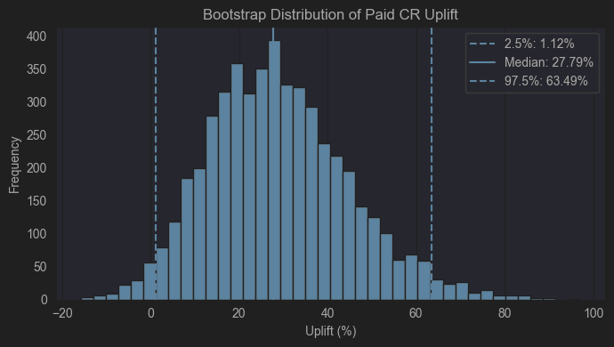
Confidence Interval & ризики
На основі статистично значущого росту paid CR та позитивного uplift навіть у нижній межі confidence interval, я рекомендую rollout treatment на всі Tier-1 країни з подальшим моніторингом retention та LTV.

Slide 9
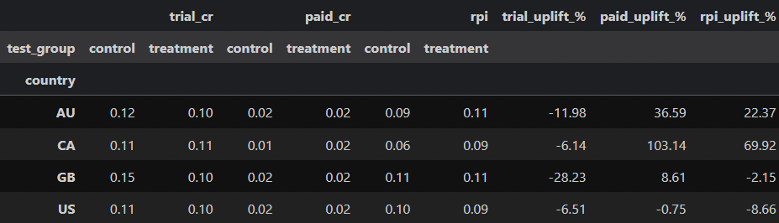
Аналіз по країнах
Ми бачимо, що ефект нерівномірний між країнами, що відкриває можливість для country-based rollout.

Slide 10
Висновок і рекомендації
↓ Trial CR у treatment. Користувачі частіше відмовляються на етапі пробного періоду
↑ Paid CR у treatment. Статистично значущий ріст (p < 0.05)
↑ Revenue per Install. Позитивний uplift навіть у нижній межі CI
Ефект підтверджений Z-test. Bootstrap CI для uplift повністю > 0
Хоча weekly subscription зменшує trial conversion, вона значно підвищує paid conversion та дохід на інсталяцію. Це свідчить про те, що користувачі, які доходять до оплати, мають вищу готовність платити за коротший billing cycle.
Потенційні ризики:
· Можливе зростання churn через короткий billing cycle
· Вплив на довгостроковий LTV поки що не виміряний (тільки 1M revenue)
Рекомендується rollout treatment (weekly subscription) на Tier-1 країни з подальшим моніторингом churn, retention та LTV.
Next Steps
Запустити post-rollout monitoring dashboard
Провести LTV-cohort аналіз через 4–6 тижнів
Розглянути гібридну модель (weekly → monthly upsell)

